Slide 1
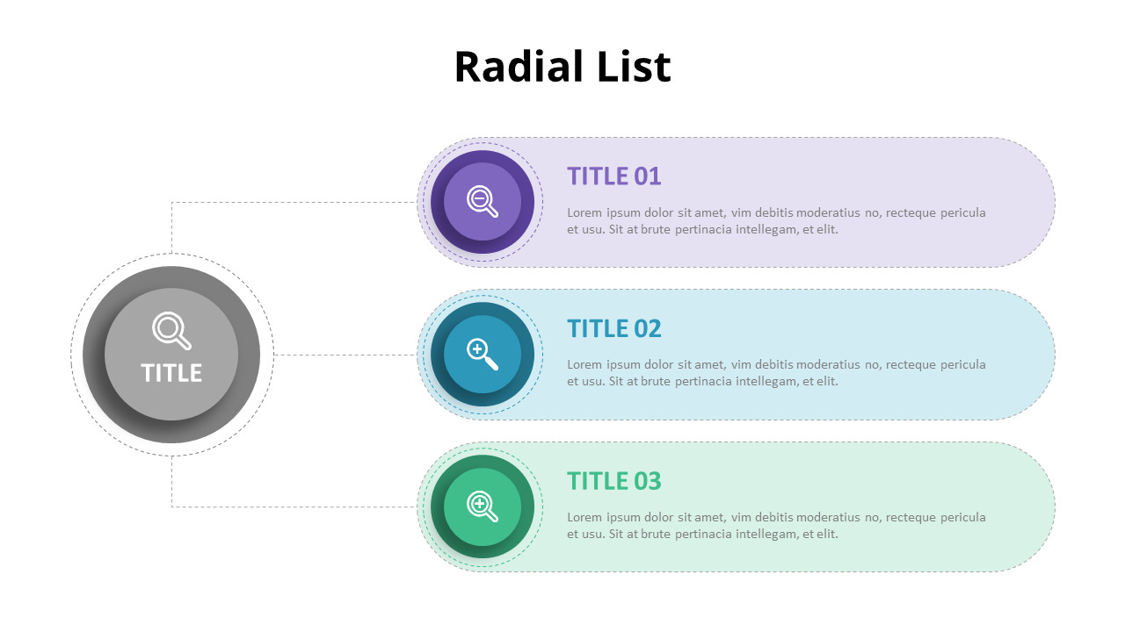
평가 방법
생태계서비스 가치평가(점수)
생태계서비스 점수화는 지역의 생태계가 제공하는 기능을 수치화하여 비교·평가할 수 있도록 정량화한 방식
다양한 공간에서 제공되는 생태계서비스의 상대적 수준을 객관적으로 판단하고, 향후 정책 우선순위 설정이나 공간계획에 활용할 수 있는 기초자료
정규화(Min-Max Scaling)
원 데이터를 0~1 사이의 값으로 변환해 지표 간 상대적 수준을 비교할 수 있도록 함
지표별 가중치 적용
원 데이터를 0~1 사이의 값으로 변환해 지표 간 상대적 수준을 비교할 수 있도록 함
서비스별 점수 합산 및 총점 산출
원 데이터를 0~1 사이의 값으로 변환해 지표 간 상대적 수준을 비교할 수 있도록 함
평가 결과x생태계서비스 화폐 단가
원 데이터를 0~1 사이의 값으로 변환해 지표 간 상대적 수준을 비교할 수 있도록 함

Slide 2
생태계서비스 가치평가(화폐화)
ㅇㅇㅇㅇ
생태계서비스 |  | 화폐화 적용 대상(단위) | 원단위 | 적용 방안
공급 | 수량공급 | 연간 기저유량 기여도(mm/year) | 2,551.6(원/톤) | mm → m 환산 후 픽셀1개 면적(100m²)을 곱해 m³으로 환산
조절 | 수질조절 | 인(P) 정화량(kg/year) | 227,263.3(원/kg) | 원단위 적용
 | 대기조절 | SO₂ 정화량(kg/year) NO₂ 정화량(kg/year) O₃ 정화량(kg/year) PM₁₀ 정화량(kg/year) | SO₂: 2,432.1(원/kg) NO₂: 9,949.5(원/kg) O₃: 9,949.5(원/kg) PM₁₀: 6,647.7(원/kg) | 오염물질별 원단위 적용 후 합산
 | 기후조절 | 연간탄소흡수량(tC/year) | 48,910.0(원/tCO₂) | tC → tCO₂ 환산(tC × 44/12) 후 원단위 적용
 | 열섬조절 | 열섬완화지수 | 159.2(원/kWh) | HM이 0일 때의 온도(37.6℃)과 비교하여 HM 값에 따른 온도저감량 산정 1℃ 저감시 단위면적당 전력 절감량(kWh/100m²·℃) 적용: 1℃ 감소시 389GWh 감소 → 경기도 전체 면적 기준 환산: 100m²당 3.76kWh 전력절감량에 원단위 적용
 | 침식조절 | 침식조절기여량(ton/year) | 16,686.2(원/톤) | 원단위 적용
문화 | 관광가치 | 관광자원 방문객수(명/year) | 51,080.1(원/인) | 원단위 적용

Slide 3
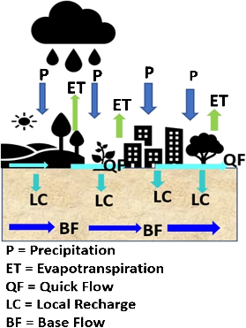

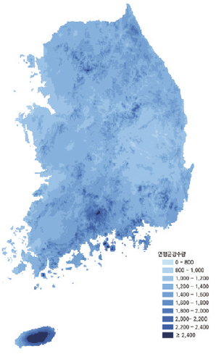
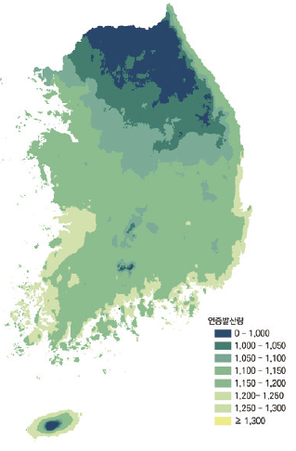
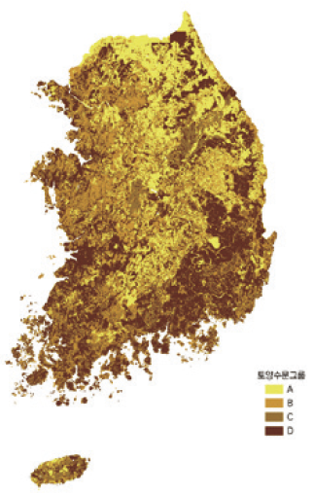
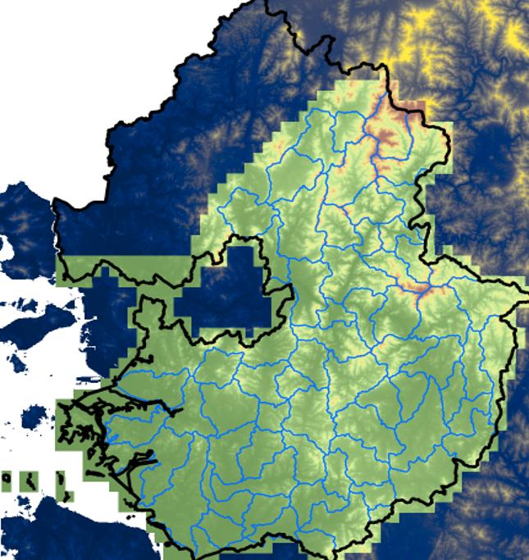
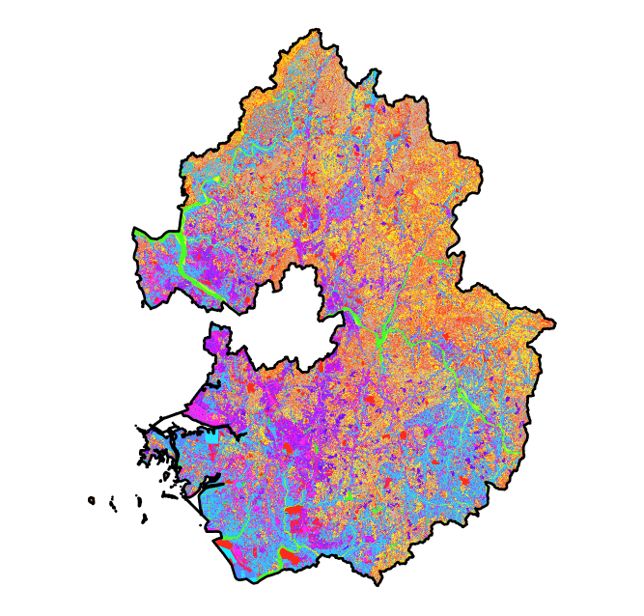
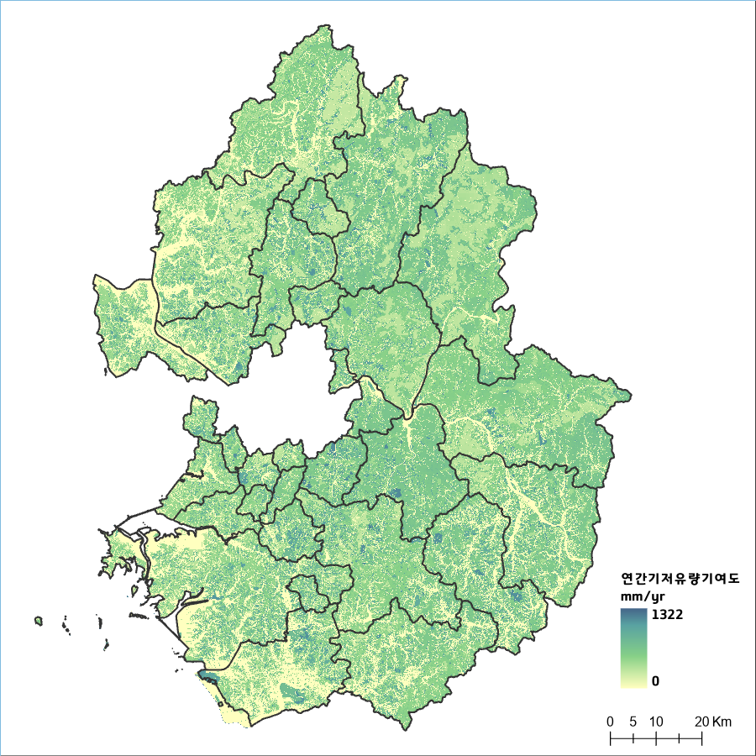
평가 방법
공급 서비스
생태계에서 직접적으로 얻을 수 있는 물질적 자원/ 인간의 생존과 경제활동에 필수적인 자원의 공급 기능
InVEST의 Seasonal Water Yield 모형을 사용하여 수량공급 평가
Seasonal 모델은 월별 데이터를 사용해 각 픽셀이 하천 기초유량 형성에 기여하는 상대적 기여도
InVEST: Seasonal Water Yield
필요자료 | 활용자료 & 수치 | 출처
월강수량 | Worldclim 2.1 연강수량 | WorldClim
월증발산량 | Global ET0(yearly) | CGIAR CSI
수문학적 토양군 | 정밀토양도(토양통별 HSG) | 국립농업과학원(2016)
DEM | LiDAR DEM | 경기도
토지이용 | 경기도 비오톱(소분류) | 경기도
생물리량 (월별작물계수, CN) | 생물리량 테이블 | 관련 참고문헌 등
하천정의 임계값 | 500 | 환경부(2013) 등
매개변수(α,β,γ) | 1/12, 1, 1 | InVEST 기본값
강우일수표 | 월평균 강우일수 | 기상청
월별 강수량에서 증발산량과 급류량을 차감하여 남은 물의 침투량(Local Recharge) 계산,
이를 기반으로 하천 기저유량(Baseflow, B) 기여도 평가
Output
픽셀당 연간 기저유량 기여도(mm/yr)
월강수량
월증발산량
HSG
LiDAR DEM
비오톱

Slide 4
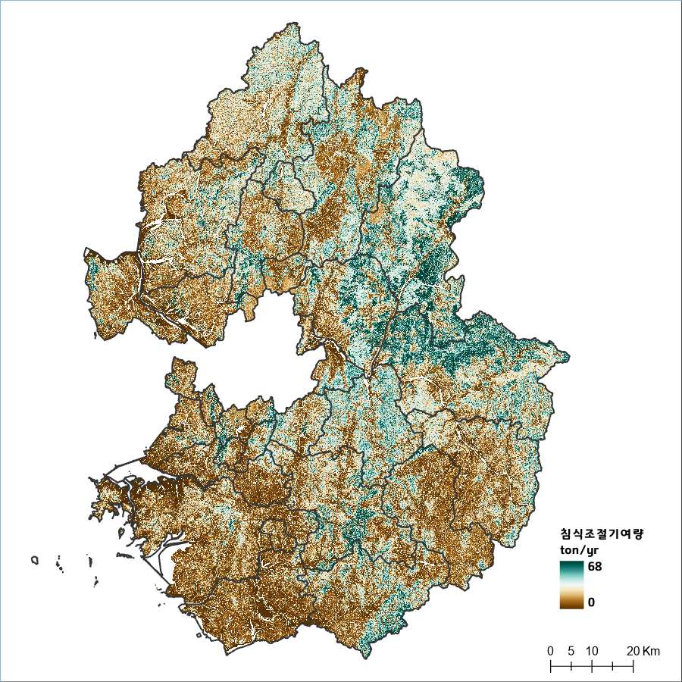
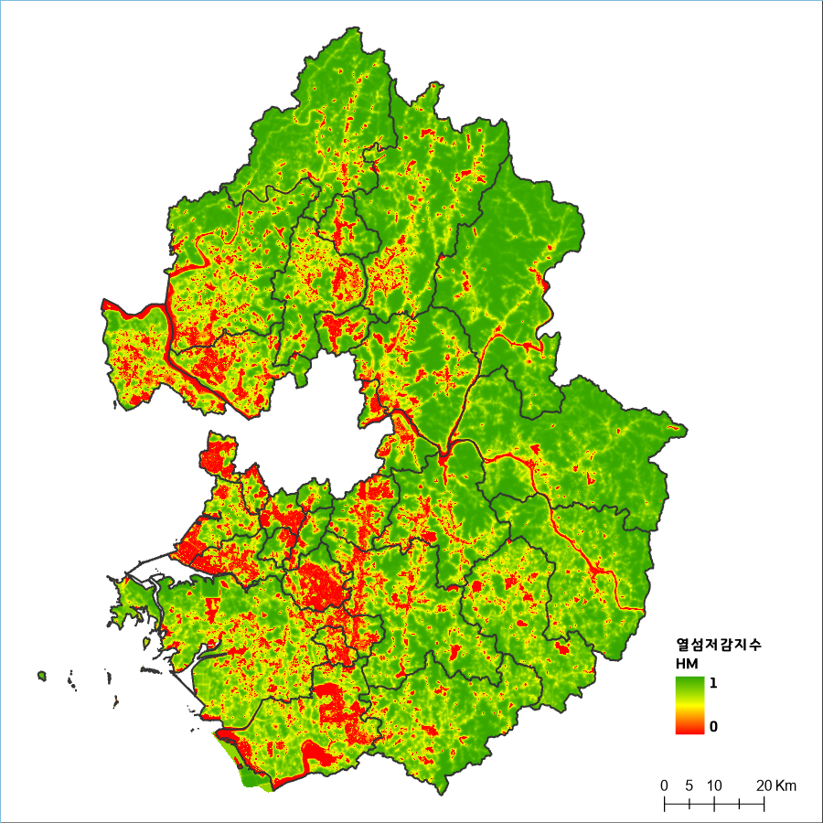
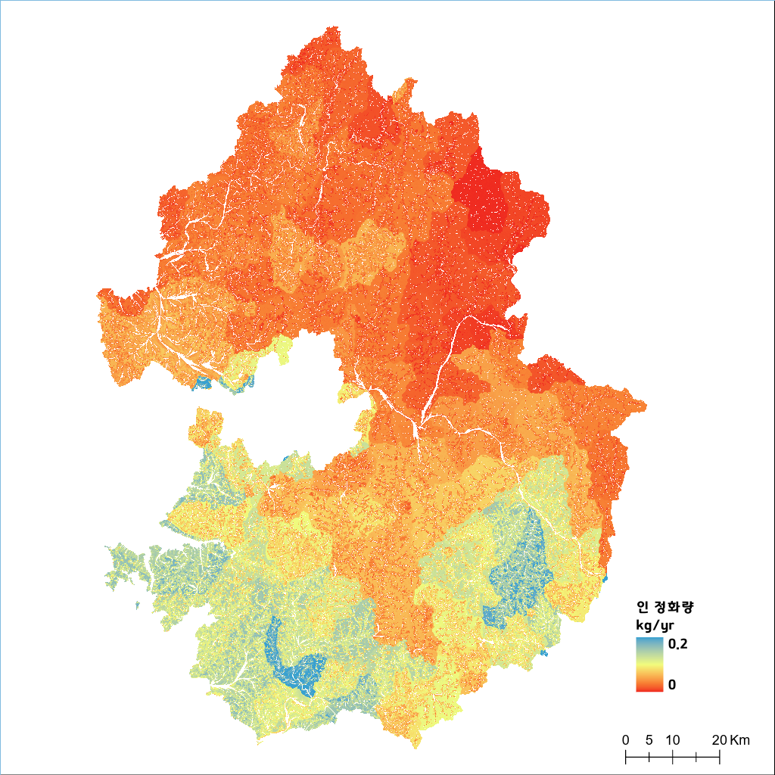
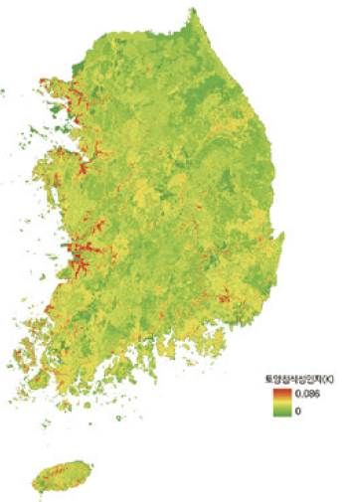
평가 방법
조절 서비스
자연환경 내 물리적·생물학적 과정을 조절하여 수질 정화, 기후 안정, 침식 방지 등 혜택을 제공하는 기능
생태계의 수질, 도시열섬, 침식조절 기능은 InVEST 내 지표별 평가모델을 활용함
(수질)
필요자료 | 활용자료&수치 | 출처
영양분 유출 대리변수 | Worldclim 2.1 연강수량 | WorldClim
DEM | LiDAR DEM | 경기도
토지이용 | 경기도 비오톱(소분류) | 경기도
생물리량 (부하량, 정화효율 등) | 생물리량 테이블 | 관련 참고문헌 등
하천정의 임계값 | 500 | 환경부(2013) 등
질소 매개변수 (질소 지하정화거리, 정화효율) | 200, 0.8 | Mayer et al.(2007)
매개변수(Borselli K) | 2 | InVEST 기본값
InVEST:
(수질) Nutrient Delivery Ratio
(열섬) Urban Cooling
(침식) Sediment Delivery Ratio
InVEST 관련 모델별 결과물 중 조절 기능에 해당하는 산출물로 평가
연강수량
LiDAR DEM
비오톱
Output
(열섬)
필요자료 | 활용자료&수치 | 출처
증발산량 | Global ET0(yearly) | CGIAR CSI
토지이용 | 경기도 비오톱(소분류) | 경기도
생물리량 (작물계수, 알베도 등) | 생물리량 테이블 | 관련 참고문헌 등
참조기온, UHI 효과 | 27, 2.56 | 국립생태원(2024)
Air Blending Distance | 600 | InVEST 기본값
녹지 최대냉각거리 | 150 | 권혁수와 김장수(2023)
평균 상대습도 | 68.8 | 국립생태원(2024)
가중치(그늘, 알베도, 증발산) | 0.6, 0.2, 0.2 | InVEST 기본값
픽셀당 영양물질(N, P) 정화량(kg/yr)
픽셀당 열섬저감지수
픽셀당 침식조절 기여량(ton/yr)
비오톱
연증발산량
(침식)
필요자료 | 활용자료&수치 | 출처
강우침식성인자 | Global Rainfall Erosivity | ESDAC
토양침식성인자 | 정밀토양도(토양통별 K) | 환경부 고시(2015-138호)
DEM | LiDAR DEM | 경기도
토지이용 | 경기도 비오톱(소분류) | 경기도
생물리량 (식생인자, 관리인자) | 생물리량 테이블 | 관련 참고문헌 등
하천정의 임계값 | 500 | 환경부(2013) 등
기타 파라메터 (Borselli K, Max SDR, IC0, L) | 2, 0.8, 0.5, 122 | InVEST 기본값
토양침식성인자
LiDAR DEM
비오톱

Slide 5
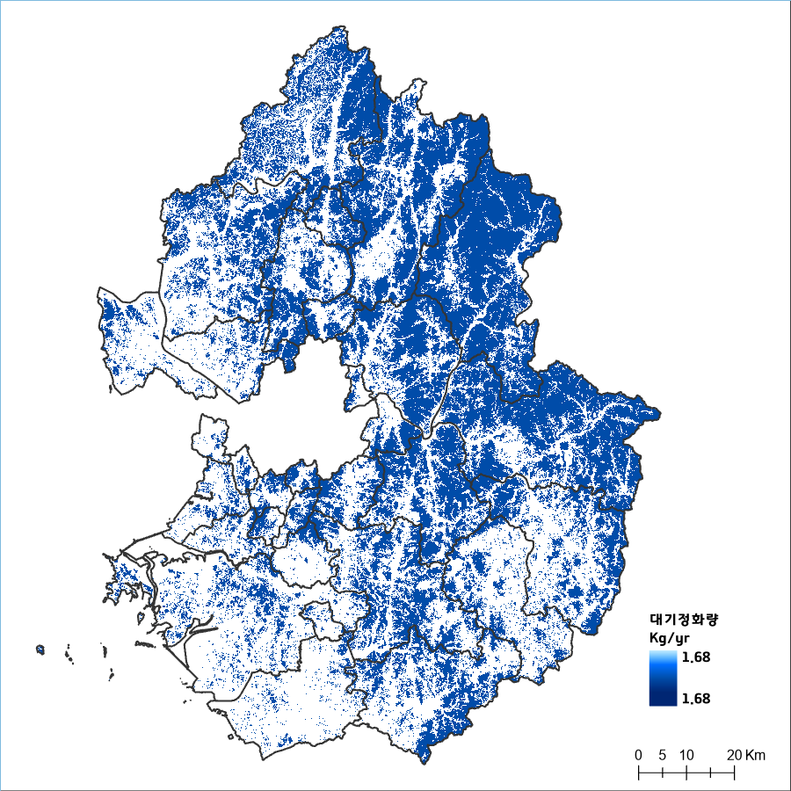
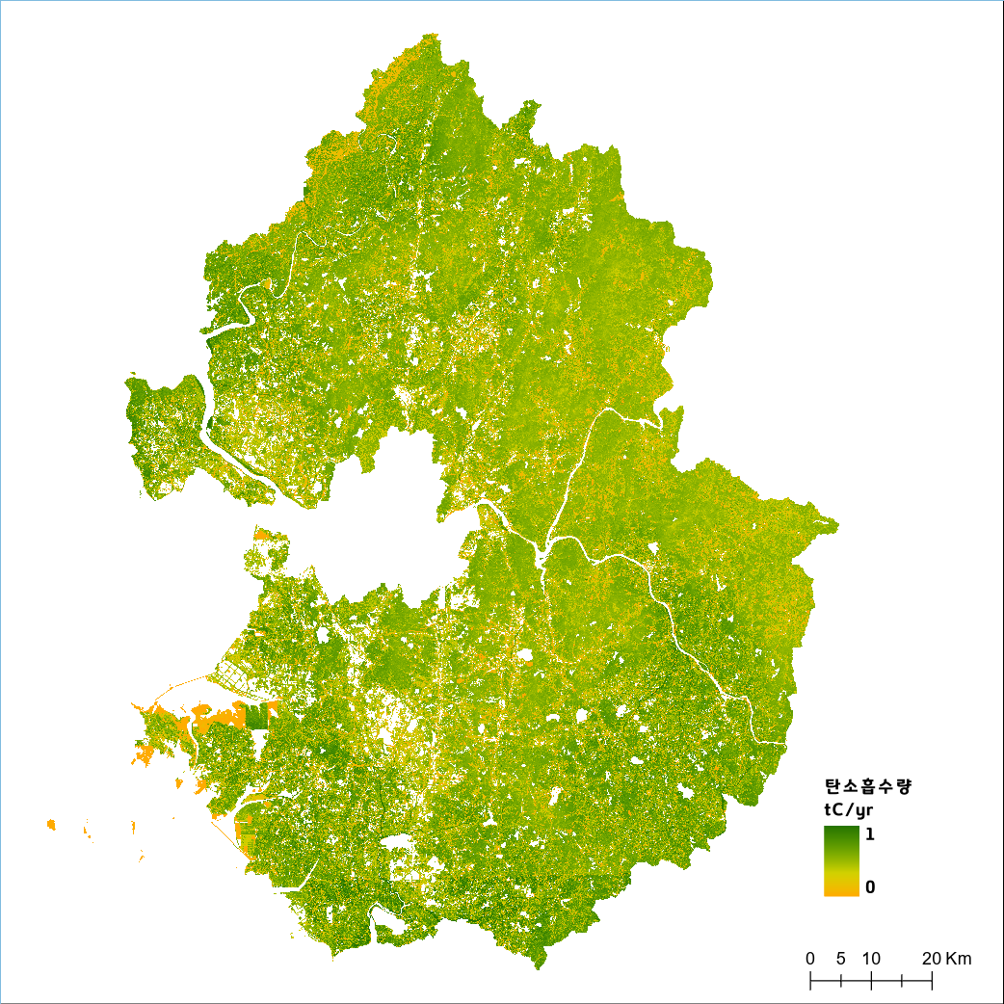
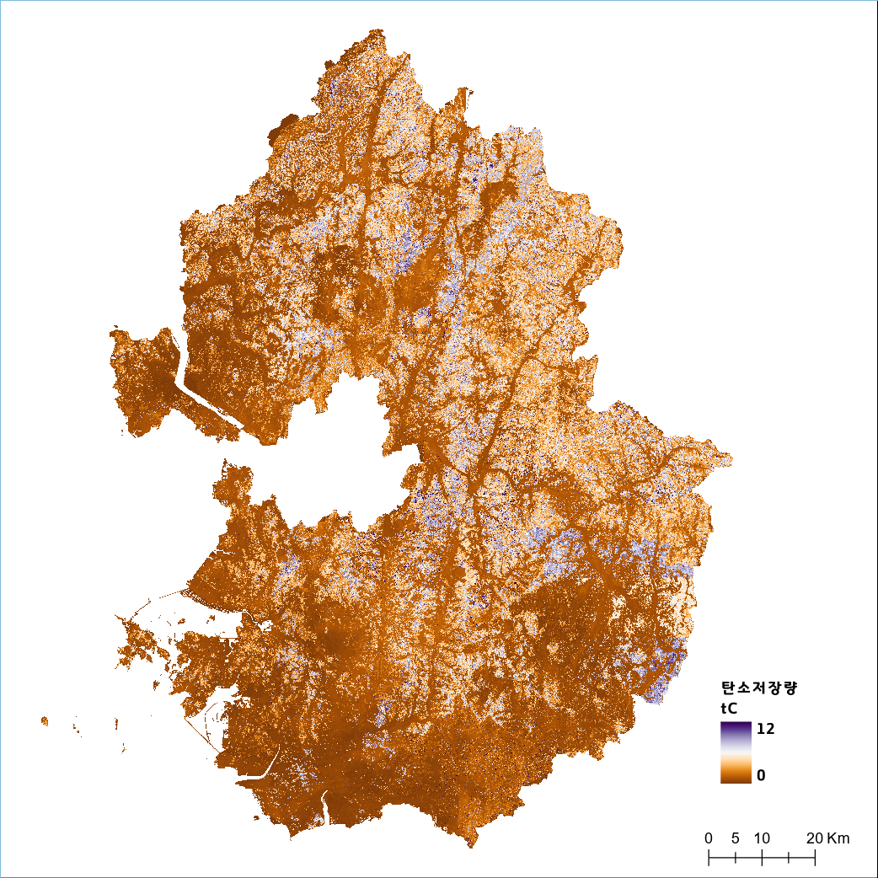
조절 서비스
자연환경 내 물리적·생물학적 과정을 조절하여 수질 정화, 기후 안정, 침식 방지 등 혜택을 제공하는 기능
대기조절 기능은 문헌 통계값, 및 기후조절(탄소저장 및 흡수) 기능은 경기도 구축 자료를 활용함
대기조절은 대표 오염물질(NO₂, SO₂, O₃, PM₁₀)에 대한 산림의 단위면적당 연간 평균 흡수량을 평가함
문헌통계:
(대기) Air Cleaning
경기도 구축:
(기후) Carbon Storage
Carbon Absorption
생태계 유형별 단위면적당 탄소 및 대기오염물질 흡수량을 적용하고
각 흡수원의 공간분포 면적을 반영하여 평가
식생 및 토양의 탄소 저장 및 식생의 탄소흡수량을 정량적으로 평가
Output
Output
픽셀당 대기오염물질 흡수량(kg/yr)
픽셀당 탄소흡수량(tC/yr)
픽셀당 탄소저장량(tC)
픽셀당 탄소흡수량(tC/yr)
비오톱(대) | 관련 비오톱 유형
자연산림/ 식재산림 | 훼손지, 비식생지 등 제외 비오톱
농업지역 | 과수원, 수목재배지
조성녹지 | 생태통로, 완충 및 경관녹지, 녹도(연결녹지), 식물원 및 수목원
필요자료 | 활용자료&수치 |  |  |  | 출처
토지이용(흡수원 추출) | 경기도 비오톱(산림유형) |  |  |  | 경기도
오염물질 흡수량 통계 (kg/ha/yr) | NO₂, | SO₂, | O₃, | PM₁₀ | 산림청
 | 52 | 24 | 46 | 46
※ 현재 격자 크기는 100m(10x10m)이므로 단위 Kg/100m²/yr로 환산
비오톱
(산림유형)

Slide 6
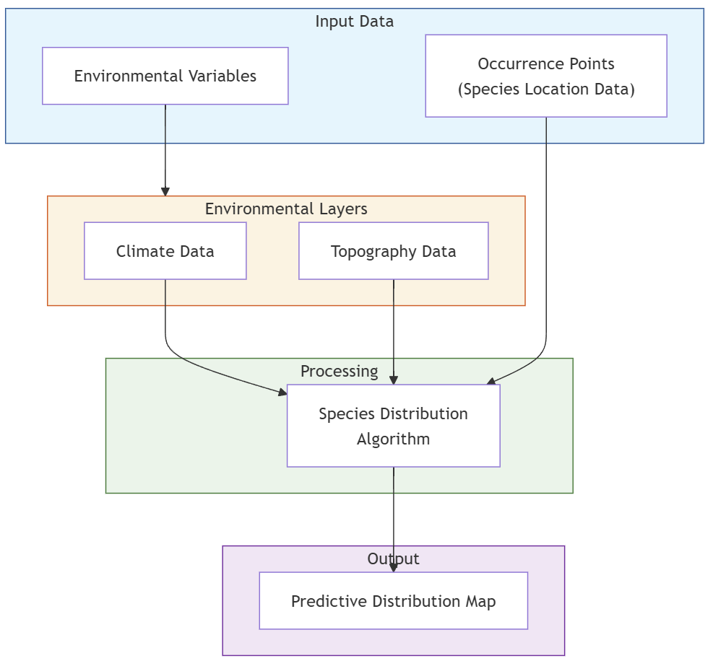
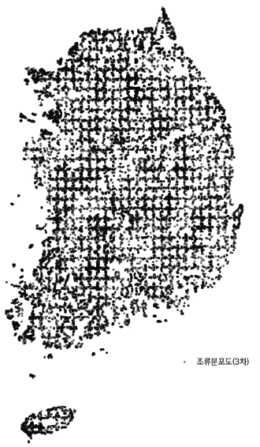
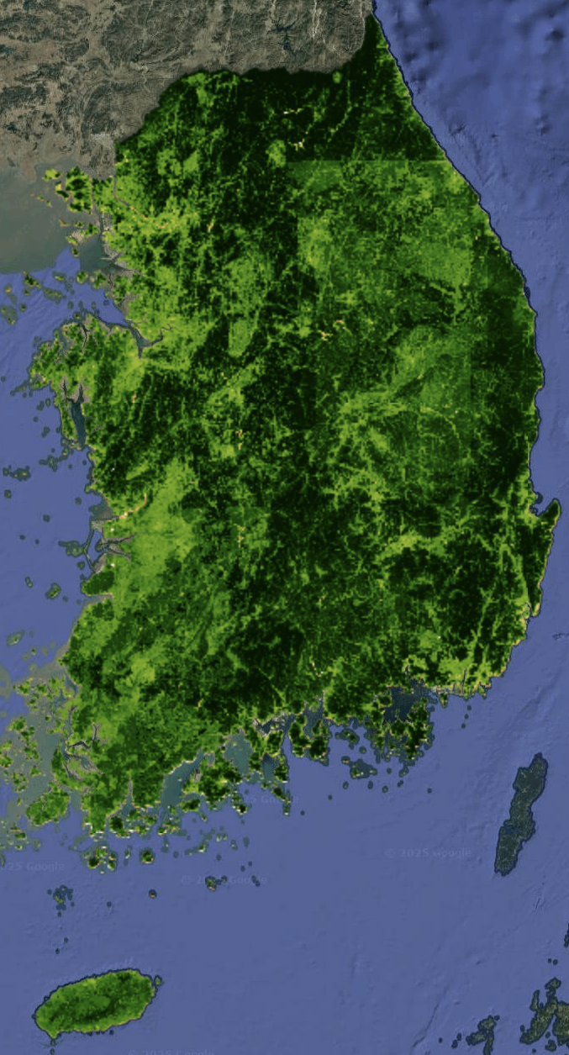
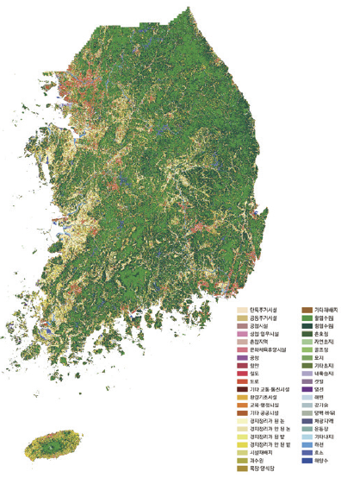
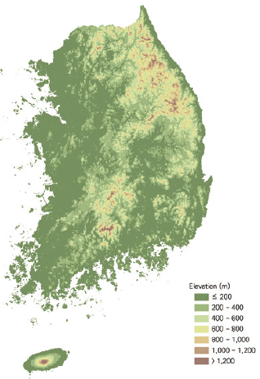
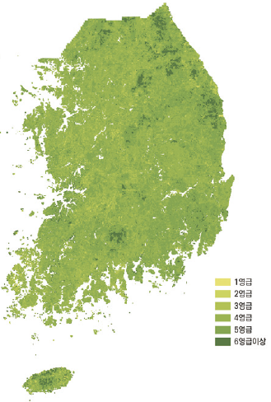
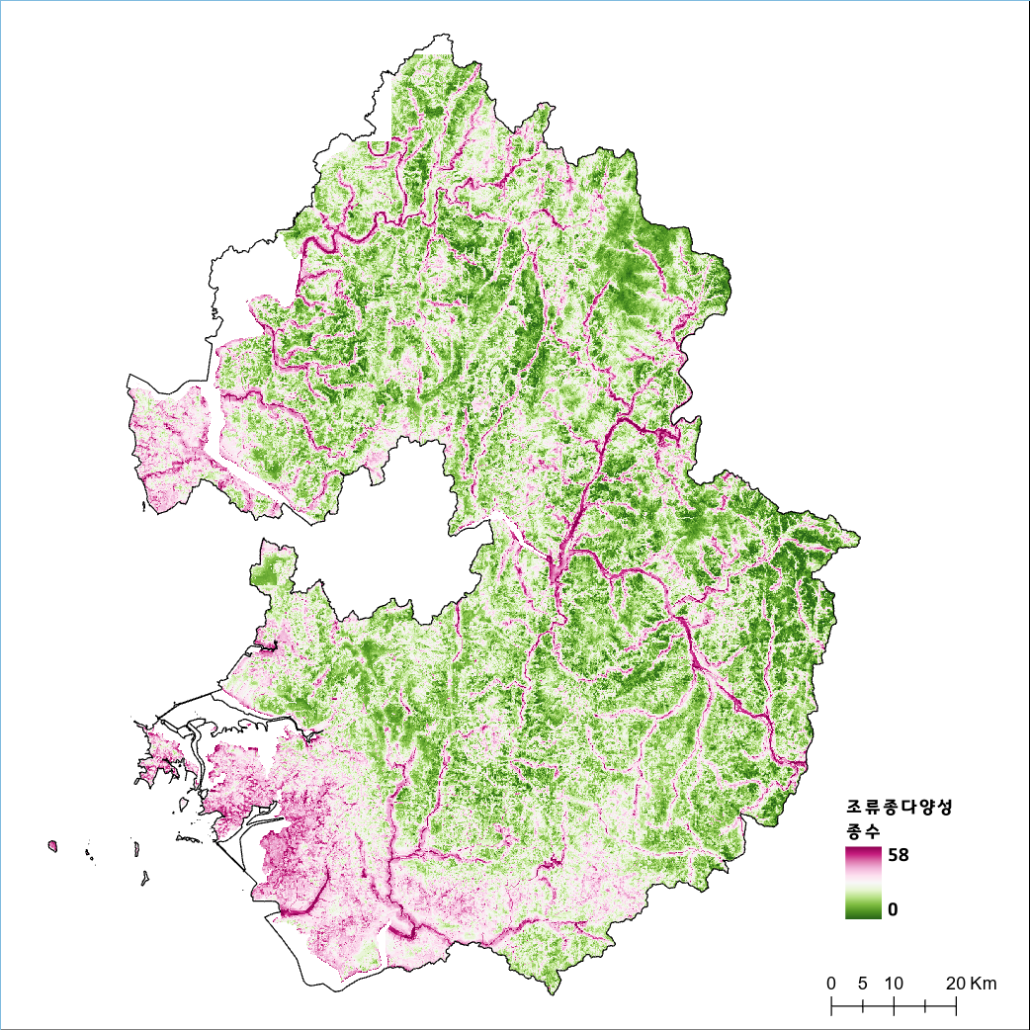
평가 방법
지지 서비스
서식지제공, 생물다양성 유지 등 생태계 기본 과정을 통해 다른 생태계서비스의 지속가능성을 지원하는 기능
종분포모형(Maxent)을 활용하여 종다양성(조류)을 평가함
제3차 전국자연환경조사 출현 데이터를 기반으로 환경요인(토지이용, 임상·영급, NDVI, 지형 및 거리 요소 등)을 반영하여 공간적 종다양성 평가 지도를 구축함
SDM:
Biodiversity(Birds)
필요자료 | 활용자료&수치 | 출처
종출현 자료 | 전국3차(조류) | 국립생태원
토지이용 | 토지피복지도 | 환경부
임상, 영급 | 임상도 | 산림청
식생지수 | MODIS 연평균NDVI | NASA
DEM | 수치지형도 | 국토지리정보원
산림(내부, 경계) 거리 | 임상도 | 산림청
하천, 도로까지의 거리 | 하천도, 도로(수치지형도) | 국토지리정보원
Maxent
SDM
환경변수와 출현 데이터를 바탕으로 종별(조류 87종) 분포 예측 후 총 종수 추정
Output
픽셀당 종 수
전국3차(조류)
NDVI
토지피복
DEM
임상도(임상,영급)

Slide 7
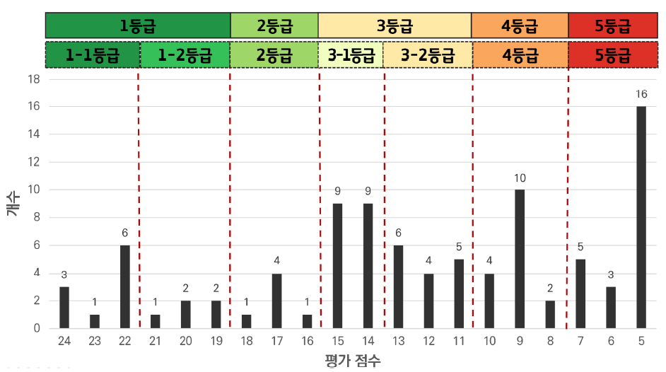
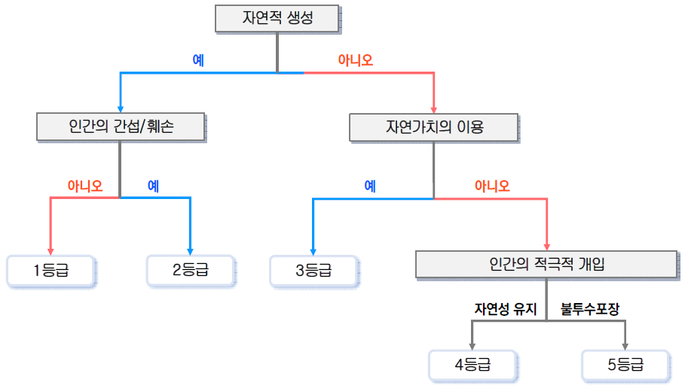
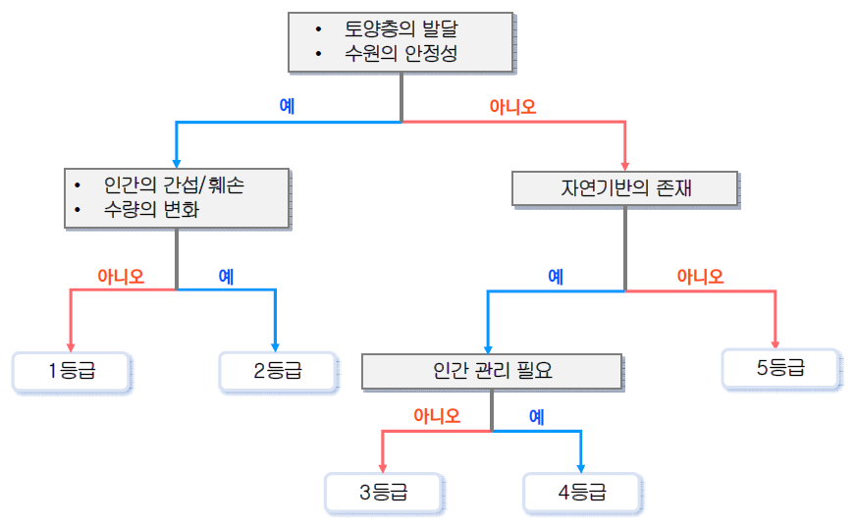
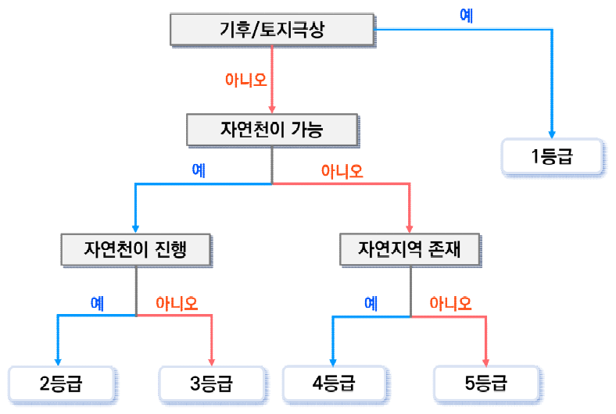
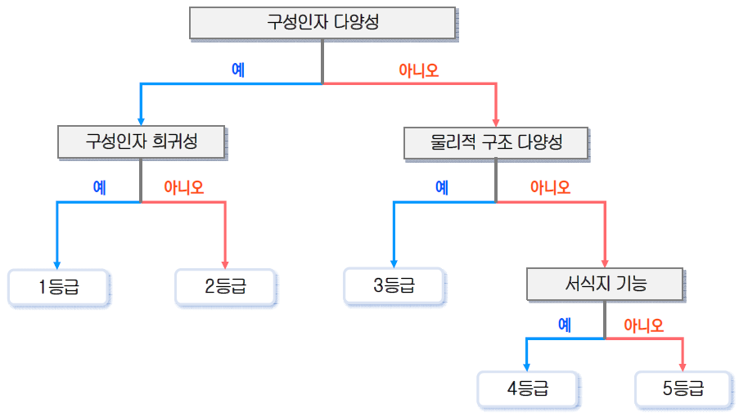
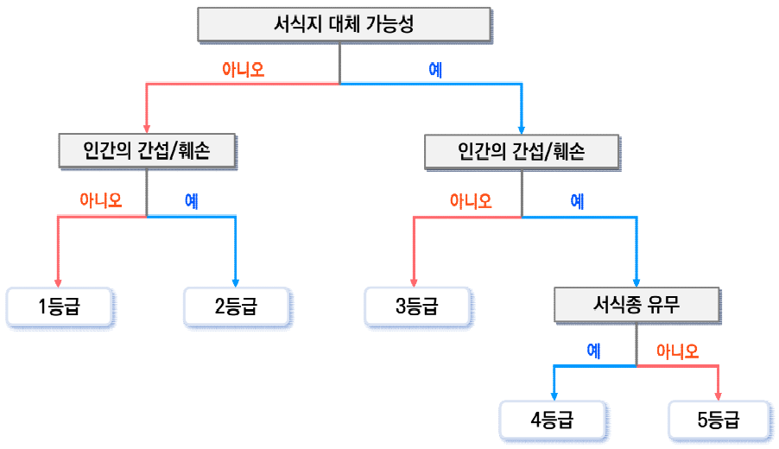
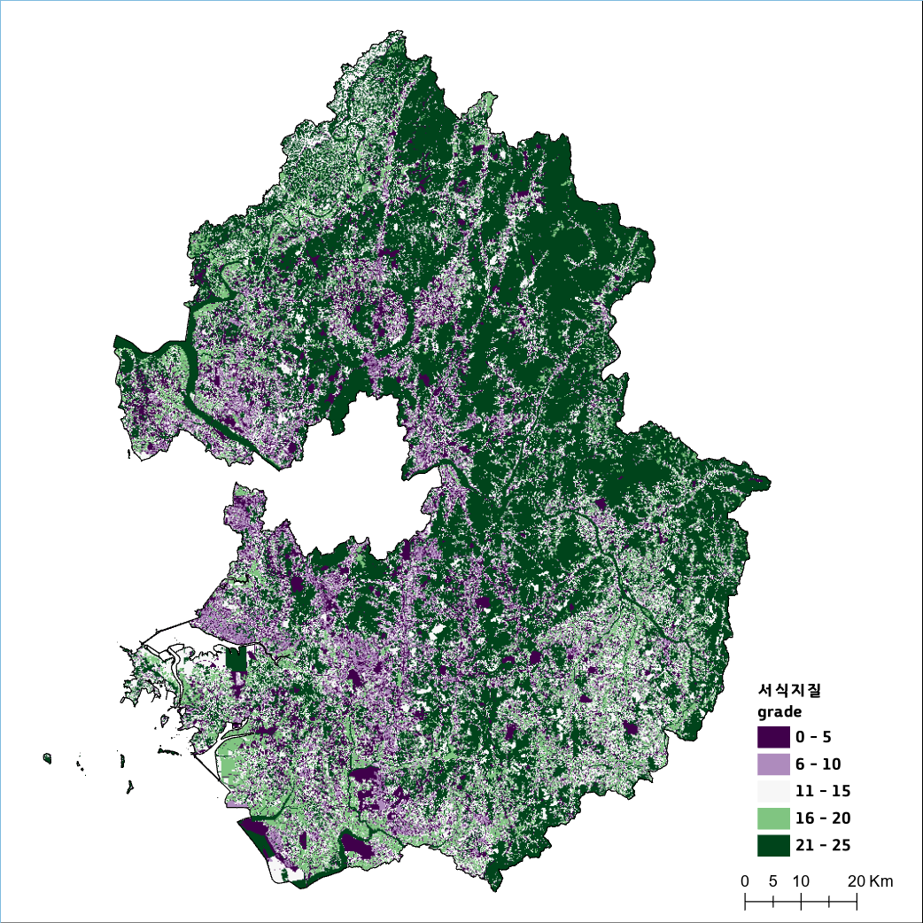
지지 서비스
서식지제공, 생물다양성 유지 등 생태계 기본 과정을 통해 다른 생태계서비스의 지속가능성을 지원하는 기능
비오톱 유형 평가결과를 서식처 질 평가에 활용함
서식처질은 생성기원, 생육기반, 자연성, 비오톱 구조, 서식종의 보호가치 등의 지표로 구성되며, 등급이 높을수록 서식처의 질이 높은 것을 의미함
경기도구축:
(서식처질) 비오톱 유형 평가 결과
(비오톱 유형 평가 방법)
생성기원
생육기반
비오톱 유형 평가 결과 반영
Output
픽셀당 서식처질
비오톱 자연성
비오톱 구조
서식종 보호가치

Slide 8

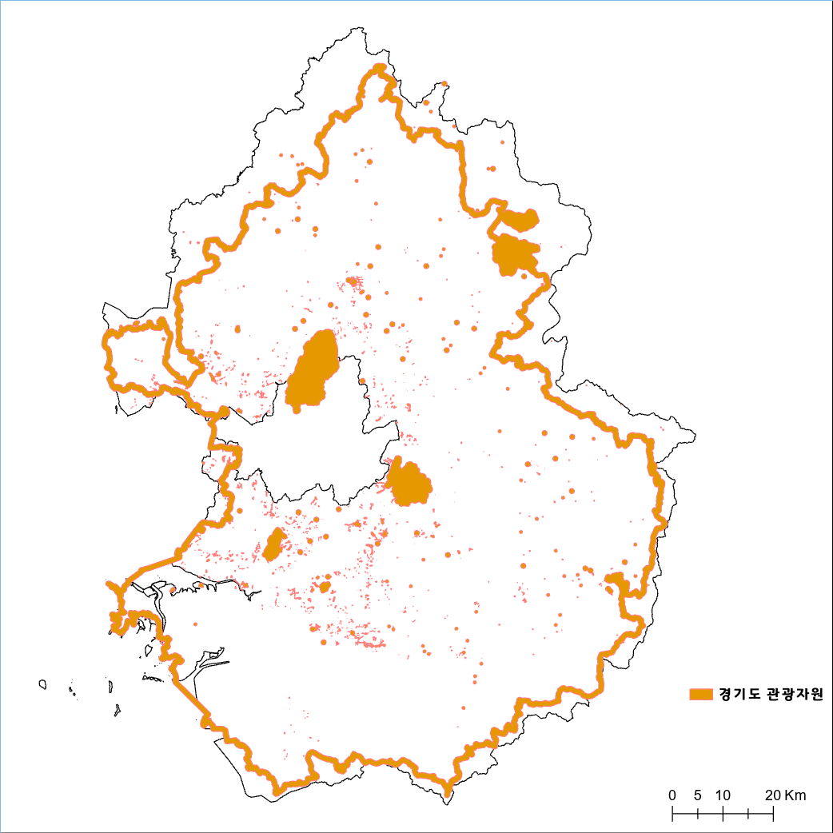
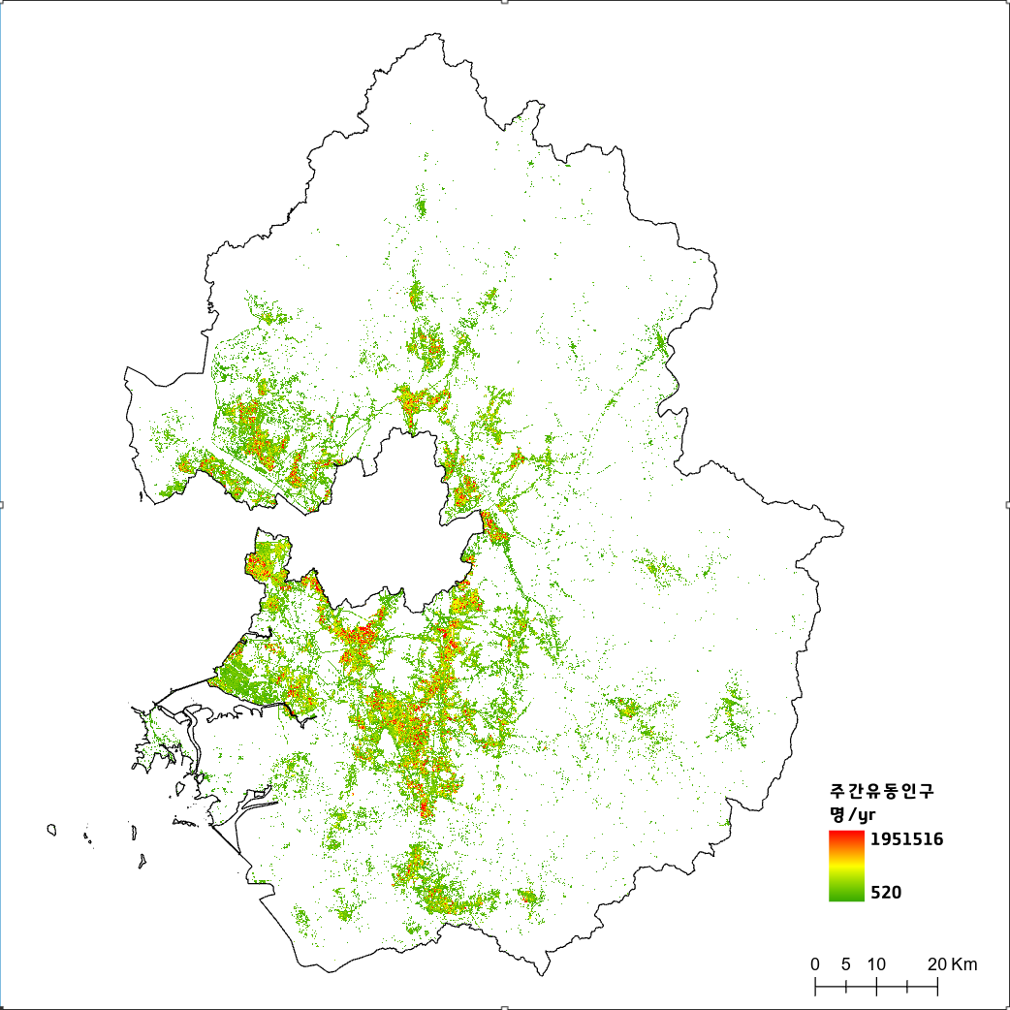
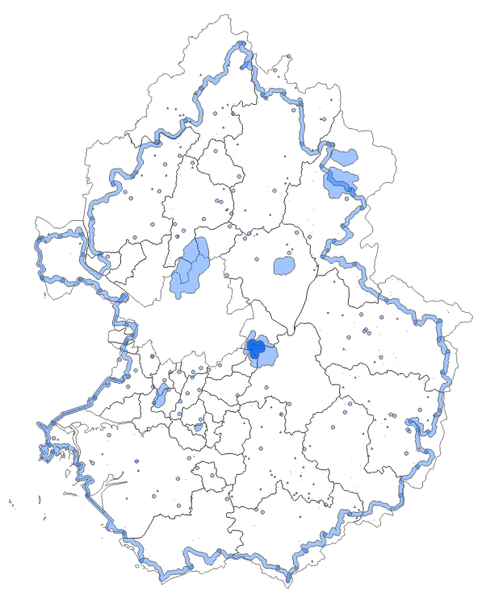
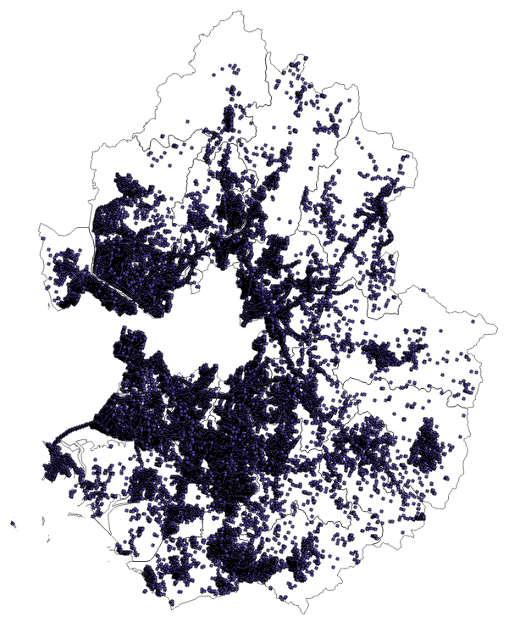
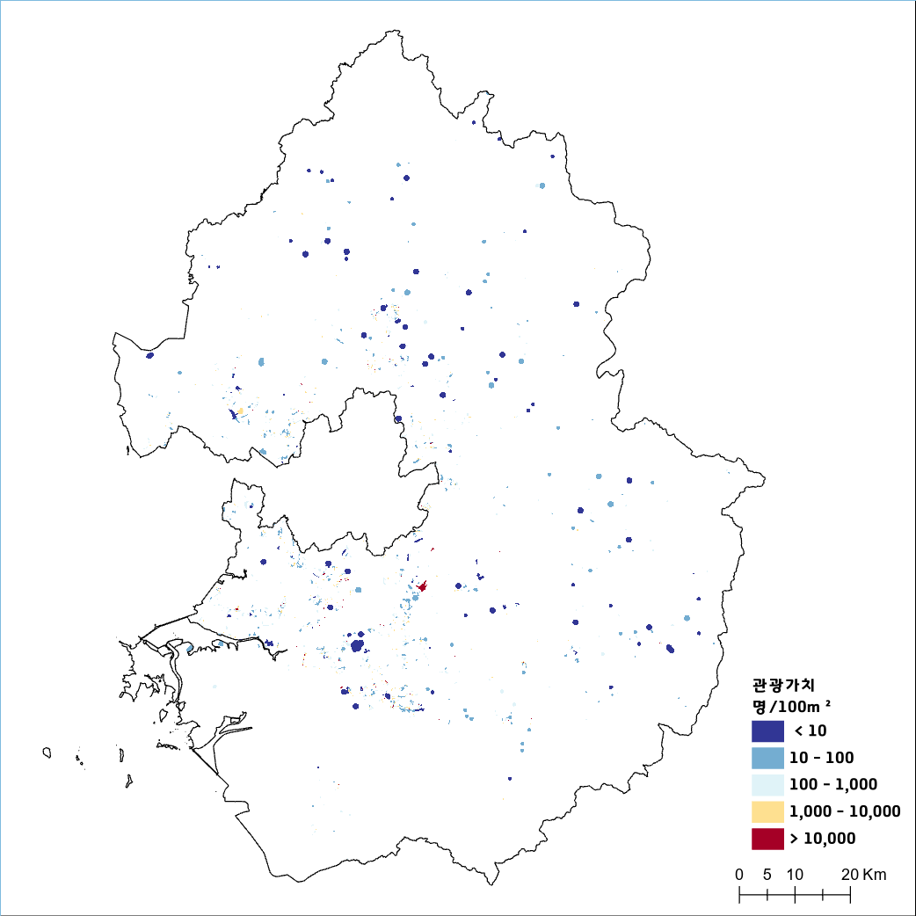
평가 방법
문화 서비스
레크리에이션, 심미적·영적 경험, 교육적 기회 등 비물질적 혜택을 제공하는 기능
관광가치는 경기도 유동인구 자료를 활용하여 관광자원에 방문한 방문객 수(연간) 추정
주간 유동인구 자료(일평균)를 연간 총 유동인구로 환산
각 관광자원의 공간적 범위(폴리곤) 내 단위면적당(100m2) 유동인구 산출
경기구축:
관광가치(방문객수)
필요자료 | 활용자료&수치 | 출처
경기도 유동인구 (50m 격자) | 주중 주간 유동인구 주말 주간 유동인구 | 경기도
관광자원 | 도시공원 자연공원(500m 버퍼) 자연휴양림(500m 버퍼) 산림욕장(500m 버퍼) 수목원/식물원(500m 버퍼) 관광농원 농어촌 체험마을 문화생태탐방로(500m 버퍼) 도서(유인섬) 국가유산 문화재 템플스테이 | 경기도
관광자원
유동인구
경기도 관광자원별 유동인구 데이터를 활용하여 방문객 수를 추정
Output
픽셀당 관광자원 방문객수(people/yr)
관광자원
유동인구

Slide 9
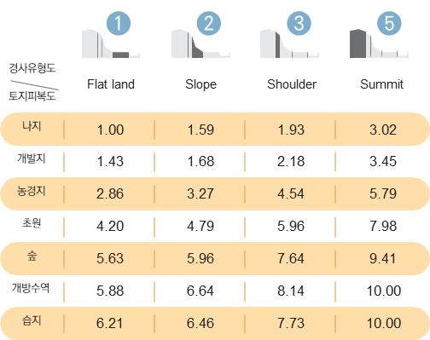
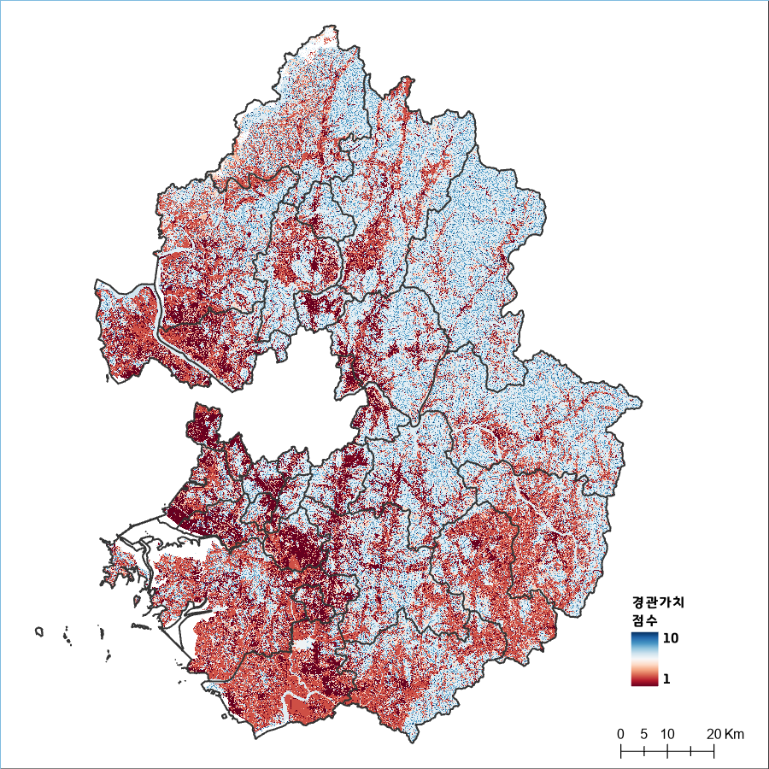
문화 서비스
레크리에이션, 심미적·영적 경험, 교육적 기회 등 비물질적 혜택을 제공하는 기능
경관가치는 CATENA(경관가치 매트릭스) 지형분류 체계를 기반으로 토지피복과 지형유형 통합 경관가치를 평가함
각 경관유형별 상대적 가치점수(1~10)를 적용하여 픽셀 단위의 경관가치 지도 구축
CATENA: 경관가치 매트릭스
필요자료 | 활용자료&수치 | 출처
지형분류 | CATENA 지형분류 | Jun et al.(2021)
토지이용 | 토지피복지도 | 환경부
유형 | 개발지 | 농경지 | 숲 | 초원 | 습지 | 나지 | 수역
Flat Land | 1.43 | 2.86 | 5.63 | 4.2 | 6.21 | 1 | 5.88
Slope | 1.68 | 3.27 | 5.96 | 4.79 | 6.46 | 1.59 | 6.64
Shoulder | 2.18 | 4.54 | 7.634 | 5.96 | 7.73 | 1.93 | 8.14
Summit | 3.45 | 5.79 | 9.41 | 7.98 | 10 | 3.02 | 10
토지피복도와 경사유형도(CATENA) 자료를 교차시켜 구분한 경관 유형별
경관가치 매트릭스 기반 평가
Output
픽셀당 경관가치 지수

